Slide 1
ФЗ № 273 от 29.12.2012г. Закон «Об образовании в РФ». Вступил в силу 01.09. 2013г. Педагогический совет 14.01.2014г. ГБОУ СОШ №1381 Кручинина Татьяна Ивановна, руководитель МО начальных классов

Slide 2
Вступление в силу Федеральный закон №273 вступает в силу 1 сентября 2013 года. Исключение составляет ч. 6 ст. 108, вступившая в силу со дня официального опубликования закона. Положения, касающиеся изменений в вопросах финансирования, вступают в силу с 1 января 2014 года. Согласно части 5 статьи 108 Федерального закона «Об образовании в Российской Федерации» наименования и уставы образовательных учреждений подлежат приведению в соответствие с указанным законом не позднее 1 января 2016 года.

Slide 8
Изменились уровни образования
Было
1) основное общее образование;
2) среднее (полное) общее образование;
3) начальное профессиональное образование;
4) среднее профессиональное образование;
5) высшее профессиональное образование- бакалавриат;
5.1) высшее профессиональное образование - подготовка специалиста или магистратура;
6) послевузовское профессиональное образование.

Slide 9
Новые формы реализации и освоения образовательных программ
Дистанционные образовательные технологии;
Электронное обучение;
Обучение по интегрированным образовательным программам;
Экспериментальная и инновационная деятельность.

Slide 13
Новое в законе
В школе:
преимущественное право записи в 1-й класс тех, кто проживает на закрепленной территории;
индивидуальный отбор детей в школы с углубленным изучением предметов только в средних и старших классах;
отбор детей по конкурсу в творческие учебные заведения;
закрыть сельскую школу можно будет только с одобрения сельского схода.

Slide 18
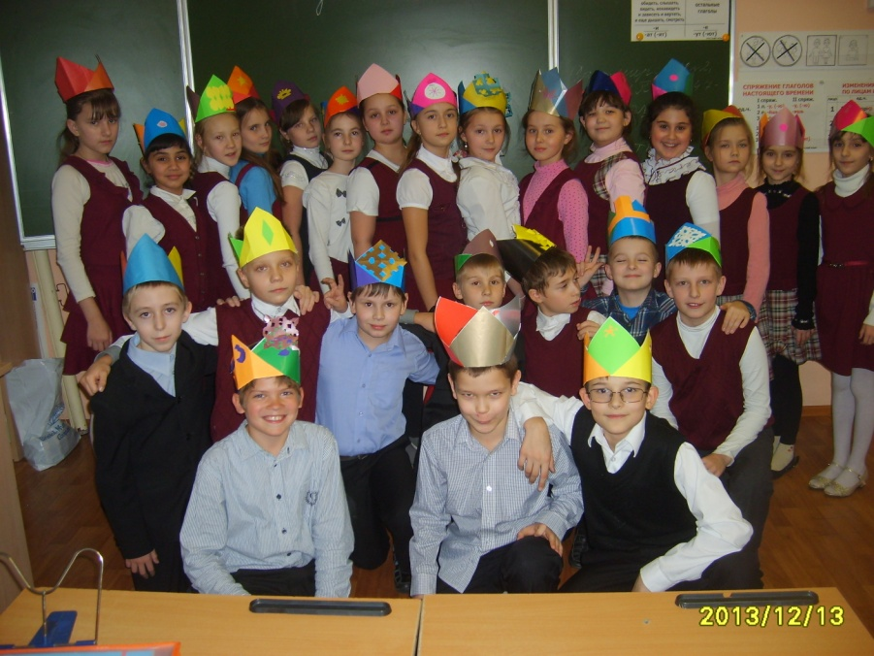
Дисциплинарная ответственность обучающихся Федеральный закон от 29.12.2012 № 273-ФЗ "Об образовании в Российской Федерации" определяет три вида дисциплинарных взысканий: замечание, выговор, отчисление.

Slide 19
Дисциплинарная ответственность обучающихся Замечание и выговор как мера дисциплинарного взыскания может быть применена к обучающимся с 5-го класса. За неоднократное совершение дисциплинарных проступков, предусмотренных частью 4 статьи 43 Закона, допускается применение отчисления к обучающимся, достигшим возраста 15 лет.

